Slide 1
Магнитные явления
8 класс
Магнитные явления
Урок № 57
Действие магнитного поля на проводник с током Электродвигатель
Шишко Лилия Витольдовна,
ГБОУ гимназия № 168 Санкт-Петербурга
10 сентября 2014 г. Вторая летняя Всероссийская конференция 2014 года
"Актуальные проблемы теории и практики образования"

Slide 2
 |  | знаю / не знаю | 1 | 2 | 3 | 4 | 5 | проверил
 | Опыт Эрстеда
 | Опыт Ампера
 | Магнитное поле постоянных магнитов
 | Магнитное поле (свойства)
 | Магнитное поле прямого проводника с током
 | Магнитное поле Земли.
 | Магнитная буря.
 | Магнитное поле катушки с током Электромагнит.
 | Действие магнитного поля
 | Магнитная индукция.
 | Сила Ампера
 | Электродвигатель.
 | Динамик.
 | Электромагнитное реле
 | Телеграф

Slide 3
Опыт Эрстеда:
Магнитная стрелка поворачивается, если по проводнику начинает протекать эл. ток, т.к. вокруг проводника с током образуется магнитное поле. Опыт

Slide 4
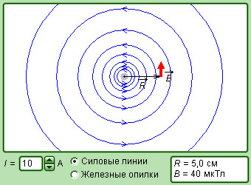
Магнитное поле вокруг проводника с током
Линии магнитной индукции
вокруг проводника с током
магнитные линии искривлены;
густота магнитных линий различна;
сила, с которой магнитное поле действует на магнитную стрелку, различна в разных точках этого поля по величине и направлению

Slide 5
ОДНОРОДНОЕ МАГНИТНОЕ ПОЛЕ
магнитные линии параллельные прямые;
густота магнитных линий везде одинакова;
сила, с которой магнитное поле действует на магнитную стрелку, одинакова во всех точках этого поля по величине и направлению

Slide 6
Действие магнитного поля на проводник с током. Электродвигатель.
Цели и задачи
На что действует магнитное поле?
От чего зависит сила, действующая со стороны магнитного поля?
Где, в каких устройствах, можно использовать действие магнитного поля?
Какие основные части электродвигателя
Какие силы вращают ротор электродвигателя?
Каковы преимущества электродвигателя?
.

Slide 7
Взаимодействие двух проводников с током (опыт Ампера):
Каждый проводник с током имеет вокруг себя собственное магнитное поле, которое с некоторой силой действует на соседний проводник.
В зависимости от направления токов проводники могут притягиваться или отталкиваться
друг от друга

Slide 8
Сила Ампера Модуль вектора магнитной индукции
F_{max} =B I∆l

Slide 9
Магнитное поле действует на помещенный в него проводник с током с некоторой силой

Slide 10
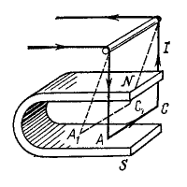

Slide 11
Видео эксперимент
Что изменится, если изменить направление тока в проводнике?
Что изменится, если изменить направление силовых линий магнитного поля?
Что изменится. если изменить направление тока в проводнике?
Что изменится. Если усилить магнитное поле?

Slide 12
Направление этой силы зависит от: 1 направления тока в проводнике, 2 направления магнитного поля Величина силы зависит от силы тока в проводнике и от величины магнитной индукции

Slide 13
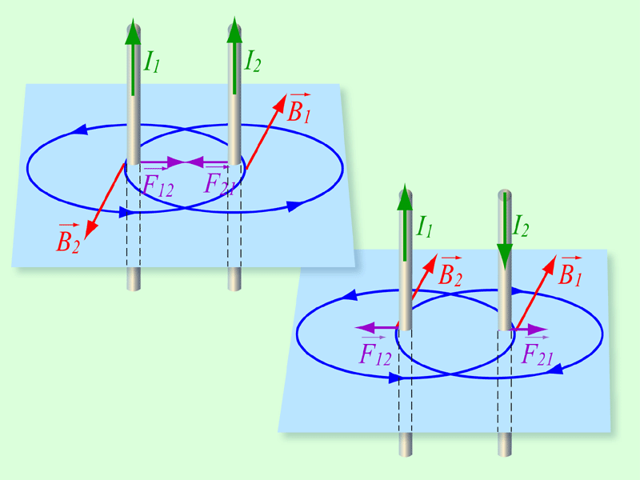

Slide 14
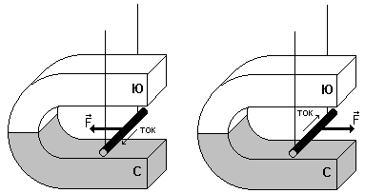

Slide 15
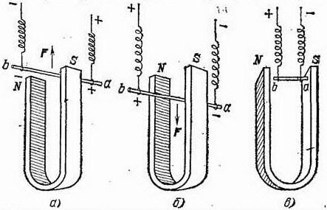

Slide 16
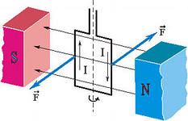
Вращение рамки с током в магнитном поле

Slide 17
Электродвигатель
Демонстрация работы электродвигателя
http://fcior.edu.ru/card/7422/ustroystvo-i-rabota-elektrodvigatelya.html

Slide 18
Рамка с током в магнитном поле
Если рамка расположена
__________________________________
то магнитное поле на нее не действует
После прекращения действия силы рамка движется__________________
Меняя направление тока каждые пол-оборота, получают______________________
рамки с током

Slide 19
Название
Назначение
Принцип действия
Строение | Статор – Ротор – Коллектор, Контактные проводящие щетки.

Slide 21
Название | Электродвигатель
Назначение | Преобразует электрическую энергию в механическую
Принцип действия | Принцип действия основан на действии магнитного тока на рамку с током
Строение | Статор –неподвижная часть двигателя (магнит или электромагнит) Ротор – подвижная (вращающаяся)часть двигателя (катушка с током – обмотка якоря, которая вращается вместе с валом) Коллектор, регулирует направление тока Контактные проводящие щетки.

Slide 23
электродвигатели
КПД электродвигателя составляет 80% и более.
Они экономичны.
Экологичны.
Работают бесшумно.

Slide 30
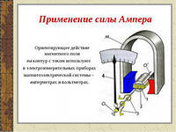

Slide 31
Домашнее задание
Параграф 61, заполнить опорный конспект
Дополнительно :
составить сообщение о применении действия
силы Ампера по плану:
название,
историческая справка (кто, где и когда впервые применил),
назначение электродвигателя в данном устройстве,
характеристики,
классификация.

Slide 32
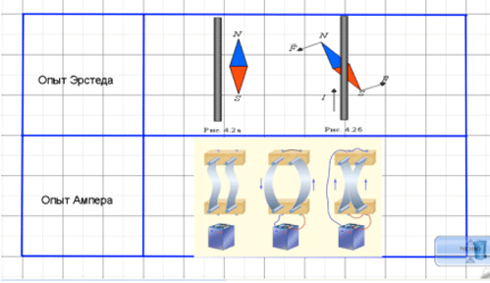

Slide 33
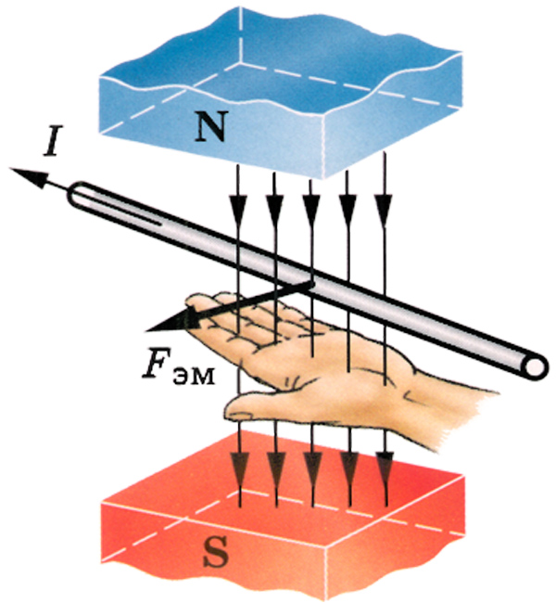
Правило левой руки

Slide 34
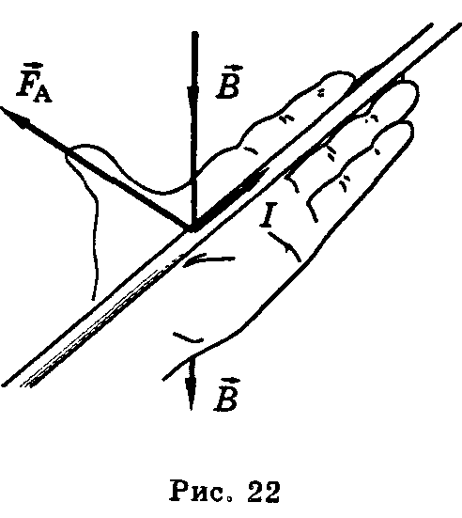
Правило левой руки

